Slide 1
اَلسَلامُ عَلَيْكُم وَرَحْمَةُ اَلله
সবাইকে স্বাগতম

Slide 2
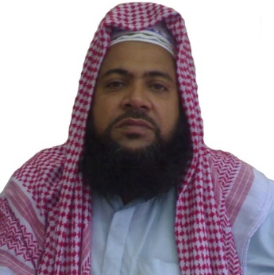
শিক্ষক পরিচিতি
মোহাঃ রুহুল আমিন ছিদ্দিকী
প্রভাষক (আরবী)
পলাশ ইসলামিয়া আলিম মাদ্‌রাসা
পলাশ,নরসিংদী।
rohulanim4@gmail.com
মোবাইল নং- ০১৭১৫২৫৭৪৭৪

Slide 3
পাঠ পরিচিতি
শ্রেণি:আলিম প্রথম ও দ্বিতীয় বর্ষ
বিষয়:হাদীছ শরীফ
অধ্যায়: কিতাবুস সালাত
সময়: ৪০ মিনিট
তারিখ: ১/২/২০২২খ্রি:

Slide 4
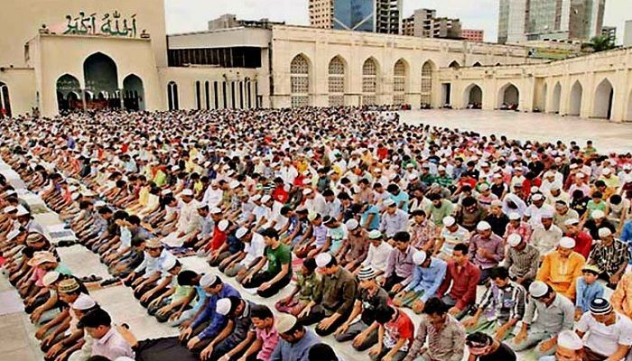
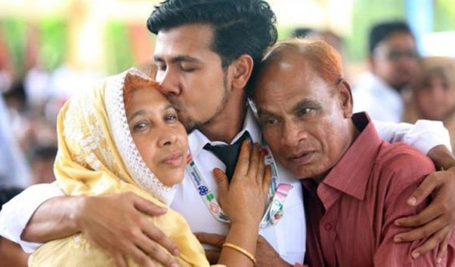
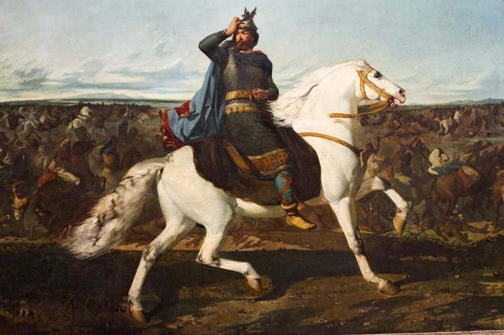
চিত্রে কী দেখা যাচ্ছে?
নামায আদায়
মাতা-পিতার সেবা
জিহাদ

Slide 5
শিখনফল
এই পাঠ শেষে শিক্ষার্থীরা...
আলোচ্য হাদিসের বঙ্গানুবাদ করতে পারবে; সালাতের পরিচয় বলতে পারবে;
মাতা-পিতার অধিকার বর্ণনা করতে পারবে;
আরবী শব্দার্থ ও বিশ্লেষণ করতে পারবে;

Slide 6
হাদীছের নস
عَنْ عَبْدِ اللَّهِ بْنِ مسعود رضى الله عنه قالسَأَلْتُ النبيَّ صَلَّى اللهُ عليه وسلَّمَ: أيُّ العَمَلِ أحَبُّ إلى اللَّهِ؟ قالَ: الصَّلاةُ علَى وقْتِها، قالَ: ثُمَّ أيٌّ؟ قالَ: ثُمَّ برُّ الوالِدَيْنِ، قالَ: ثُمَّ أيٌّ؟ قالَ: الجِهادُ في سَبيلِ اللَّهِ، قالَ: حدَّثَني بهِنَّ، ولَوِ اسْتَزَدْتُهُ لَزادَنِي. (متفق عليه)

Slide 7
হাদীসের অনুবাদঃ
হযরত আব্দুল্লাহ ইবনে মাসউদ (রা.) হতে বর্ণিত। তিনি বলেন, আমি নবী করিম (সা:) কে জিজ্ঞেস করলাম, কোন কাজ আল্লাহ তা’আলার নিকট অধিক প্রিয়? জবাবে তিনি বললেন, সঠিক সময়ে নামায আদায় করা। আমি বললাম,তারপর কোন কাজ? তিনি বললেন, পিতা-মাতার সাথে সদ্ব্যবহার করা।

Slide 8
হাদীসের অনুবাদঃ
পুনরায় জিজ্ঞেস করলাম, অত:পর কোনটি? তিনি বললেন, আল্লাহর রাস্তায় জিহাদ করা। বর্ণনাকারী বলেন, মহানবী সাঃ আমাকে এগুলো বললেন। আমি যদি আরো অধিক জিজ্ঞেস করতাম, তাহলে তিনিও আমাকে আরো অধিক বলতেন। (বুখারী ও মুসলিম)

Slide 9
মহান আল্লাহ নিকট
অধিক প্রিয় ৩টি কাজঃ
১
২
৩
সঠিক সময়ে নামায আদায় করা
পিতা-মাতার সাথে সদ্ব্যবহার করা
আল্লাহর রাস্তায় জিহাদ করা

Slide 10
একক কাজ
ما المراد بقوله عليه السلام ”بر الوالدين“؟ اوضح بالاحديث.

Slide 11
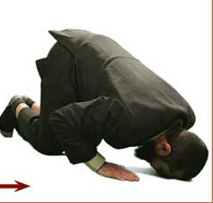
১।সঠিক সময়ে নামায আদায় করা
সালাতের পরিচয়
সালাত" -এর আভিধানিক অর্থঃ দোয়া, রহমত, ক্ষমা প্রার্থনা করা ইত্যাদি।
পারিভাষিক অর্থ: ‘শরী‘আত নির্দেশিত ক্রিয়া-পদ্ধতির মাধ্যমে আল্লাহর নিকটে বান্দার ক্ষমা ভিক্ষা ও প্রার্থনা নিবেদনের শ্রেষ্ঠতম ইবাদতকে ‘সালাত’ বলা হয়, যা তাকবিরে তাহরিমা দ্বারা শুরু হয় ও সালাম দ্বারা শেষ হয়’

Slide 12
নামাজের সময়সীমা
নাম | সময়সীমা
ফজর
জুহুর
আসর
মাগরীব
এশা
সুবহে সাদেক থেকে সূর্যোদয় পর্যন্ত
সূর্য পশ্চিম আকাশে ঢলে পরার পর থেকে মুল ছায়া ব্যতীত দ্বিগুণ হওয়া পর্যন্ত
জুহুরের ওয়াক্ত শেষ হবার পর থেকে সূর্যাস্তের পুর্ব পর্যন্ত
সুর্যাস্তের পর থেকে পশ্চিম আকাশে লালিমা ডুবা পর্যন্ত
মাগরীবের ওয়াক্ত শেষ হবার পর থেকে সুবহে সাদেকের পুর্ব পর্যন্ত

Slide 13
নামাজের নিষিদ্ধ সময়ঃ ৩টি
যখন সুর্য উদিত হয় তা উপরে উঠার পুর্ব পর্যন্ত
যখন সুর্য মাথার উপরে থাকে যতক্ষণ না তা হেলে পড়ে
যখন সুর্য ডুবতে থাকে যতক্ষণ না তা পুর্ণ অস্তমিত হয়

Slide 14
بر الوالدين এর মর্মার্থঃ
بر الوالدين এর আভিধানিক অর্থ, পিতামাতর অধিকার। এর বিস্তারিত মর্মার্থ হলো. পিতামাতা জীবিত থাকা কালীন যেমন তাঁদের জন্য সন্তানের অনেক কিছু করণীয় থাকে, তেমনি তাঁদের মৃত্যুর পরও সন্তানের জন্য অনেক অধিকার থেকে যায়। তাই পিতামাতার অধিকারকে দু’ভাগে ভাগ করা যায়। যথা

Slide 15
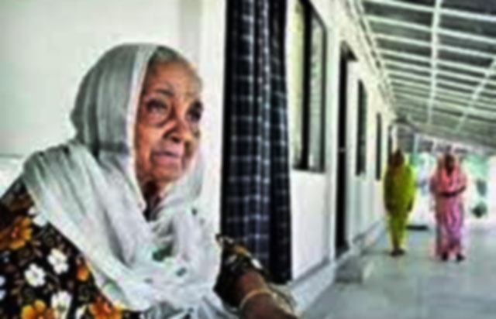
১. জীবিতাবস্থায় অধিকারসমূহ। যেমন, তাদের সাথে সৌজহন্যমূলক আচরণ করা, তাদের অবাধ্য না হওয়া, তাদেরকে গালি না দেয়া, তাদের ভরণপোষণ করা, স্ত্রীর ওপর তাদেরকে প্রাধান্য দেয়া,বার্ধক্যে যত্ন নেয়া ইত্যাদি।

Slide 16
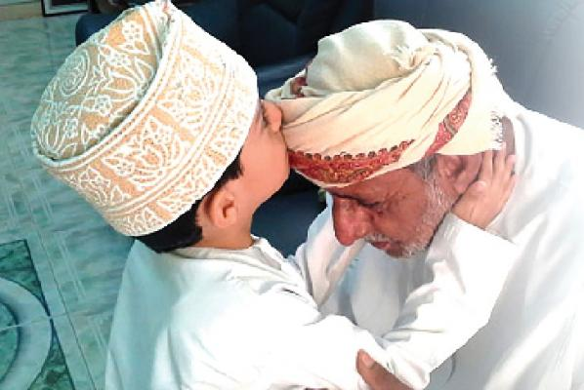
২. মৃত্যুর পরের অধিকারসমূহ। যেমন, দাফন কাফনের ব্যবস্থা করা, অসিয়ত পূরণ করা, তাদের জন্য দোয়া করা ইত্যাদি।

Slide 17
معانى المفردات/শব্দার্থ
الجهاد | যুদ্ধ/প্রচেষ্টা
اعمال | কাজ সমূহ
وقتها | তার সময়
بر | সদাচরণ
الوالدين | মাতা-পিতা

Slide 18
تحقيق বা শব্দ বিশ্লেষণ করি
 | صيغة
 | بحث
 | مصدر
 | باب
 | مادة
 | جنس
 | معنى
سألت
واحد متكلم
اثبات فعل ماضى معروف
السوال
فتح
-س_ء_ل
مهموز عين
আমি জিজ্ঞেস করলাম

Slide 19
تحقيق বা শব্দ বিশ্লেষণ করি
احب
واحد مذكر | صيغة
اسم التفضيل | بحث
الحب | مصدر
كرم | باب
ح_ب_ب | مادة
مضاعف ثلاثى | جنس
অপেক্ষাকৃত অধিক প্রিয় | معنى

Slide 20
تحقيق বা শব্দ বিশ্লেষণ করি
 | صيغة
 | بحث
 | مصدر
 | باب
 | مادة
 | جنس
 | معنى
قلت
واحد متكلم
اثبات فعل ماضى معروف
القول
نصر
-ق_و_ل
اجواف واوى
আমি বললাম

Slide 21
দলীয় কাজ
ما معنى الصلوة لغة وشرعا؟ وما المراد بقوله عليه السلام ”الصلوة لوقتها“؟ بين.

Slide 22
বাড়ীর কাজ
حقق الالفاظ التالية:
سَأَلْتُ - صَلَّى – سلَّمَ - أحَبُّ – قالَ- حدَّثَن-

Slide 23
আল্লাহ হাফেজ
সবাইকে ধন্যবাদ

